Slide 1
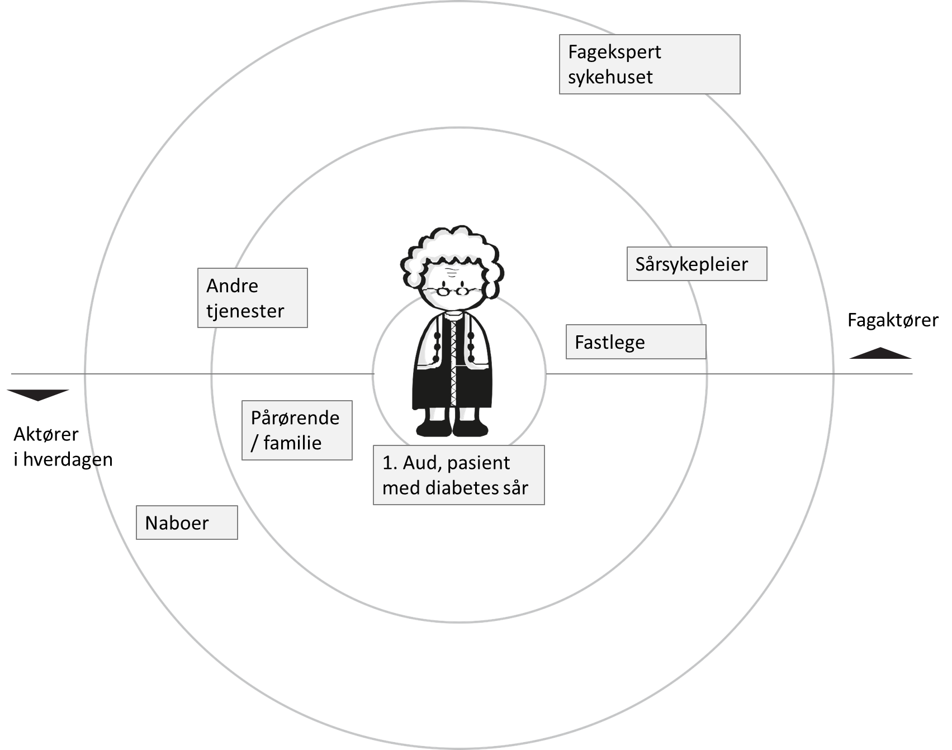
Aktørkart – introduksjon
Om verktøyet: Aktørkart er et verktøy for å kartlegge aktører som blir berørt av prosjektet.
Hensikten: Få en oversikt over aktører som dere trenger å snakke med og ta hensyn til gjennom prosjektet.
STEG 1: Fyll inn malen til venstre i en workshop.
1. Hvem er den viktigste aktøren i tjenesten?
Hvis det er en pasientgruppe sett denne personen i sentrum.
2. Hvem er viktige fagaktører? Dette kan være fagpersoner som fastlege, sårsykepleier eller likende som viktig for pasienten. Plasser etter hvor viktig de er for pasient/ pasientens tjeneste. De viktigste skal stå nærmest.
3. Viktige aktører i livet til pasienten
Dette kan være familie, venner, andre medhjelpere/ støttespillere. Plasser etter hvor sentral aktørene vil være for pasienten i tjenesten. De viktigste skal stå nærmest.
STEG 2: Gå gjennom alle aktører og prioriter de viktigste.
List dem opp i prioritert rekkefølge:
Aktør 1
Aktør 2
Aktør 3
Aktør 4
Aktør 5
Aktør 6
Aktør 7
Aktør 8
Aktør 9
Aktør 10
STEG 3: Bruk aktørkartet til å planlegge innsiktsarbeid og som sjekkliste over hvem du trenger å ta hensyn til i tjenesteutviklingen.

Slide 2
Aktørkort – fyll inn og plasser på kartet til venstre:
Aktørkart – tom mal
(fyll inn)
(fyll inn)
(fyll inn)
(fyll inn)
(fyll inn)
(fyll inn)
(fyll inn)
(fyll inn)
(fyll inn)
(fyll inn)
(fyll inn)
(fyll inn)
(fyll inn)
(fyll inn)
(fyll inn)
(fyll inn)
(fyll inn)
(fyll inn)
(fyll inn)
(fyll inn)
(fyll inn)
(fyll inn)
(fyll inn)
(fyll inn)
Fagaktører
Aktører i hverdagen
Prioriterte aktører:
Aktør 1
Aktør 2
Aktør 3
Aktør 4
Aktør 5
Aktør 6
Aktør 7
Aktør 8
Aktør 9
Aktør 10
Pasientfigurer – velg mest passende og plasser i sentrum:
The figures are licensed under the Creative Commons Attribution-NonCommercial-ShareAlike 4.0 International – CC BY-NC-SA 4.0. To view the copy of this license, visit Creative Commons — Attribution-ShareAlike 4.0 International — CC BY-SA 4.0

